Slide 1
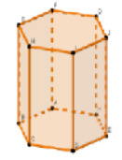
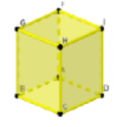
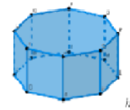
PRIZMA Vježba

Slide 2
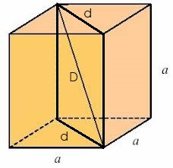
Primjer 1: Dijagonala kocke iznosi $4\sqrt{3} cm$. Izračunaj: a) površinu kocke, b) zapreminu kocke i c) površinu dijagonalnog presjeka kocke.
$D=4\sqrt{3} cm$
a) $P=?(a=?)$
$D=a\sqrt{3}$
$4\sqrt{3}=a\sqrt{3}$
$a=4cm$
$P=6a^{2}$
$P=6∙4^{2}$
$P=6∙16$
$P=96{cm}^{2}$
b) $V=?$
$V=a^{3}$
$V={(4 cm)}^{3}$
$V=4∙4∙4 {cm}^{3}$
$V=64 {cm}^{3}$
c) $P_{dp}=?(d=?)$
$P_{dp}=d∙a$
$P_{dp}=a\sqrt{2}∙a$
$P_{dp}=a^{2}\sqrt{2}$
$P_{dp}=4^{2}\sqrt{2}{ cm}^{2}$
$P_{dp}=16\sqrt{2} {cm}^{2}$

Slide 3
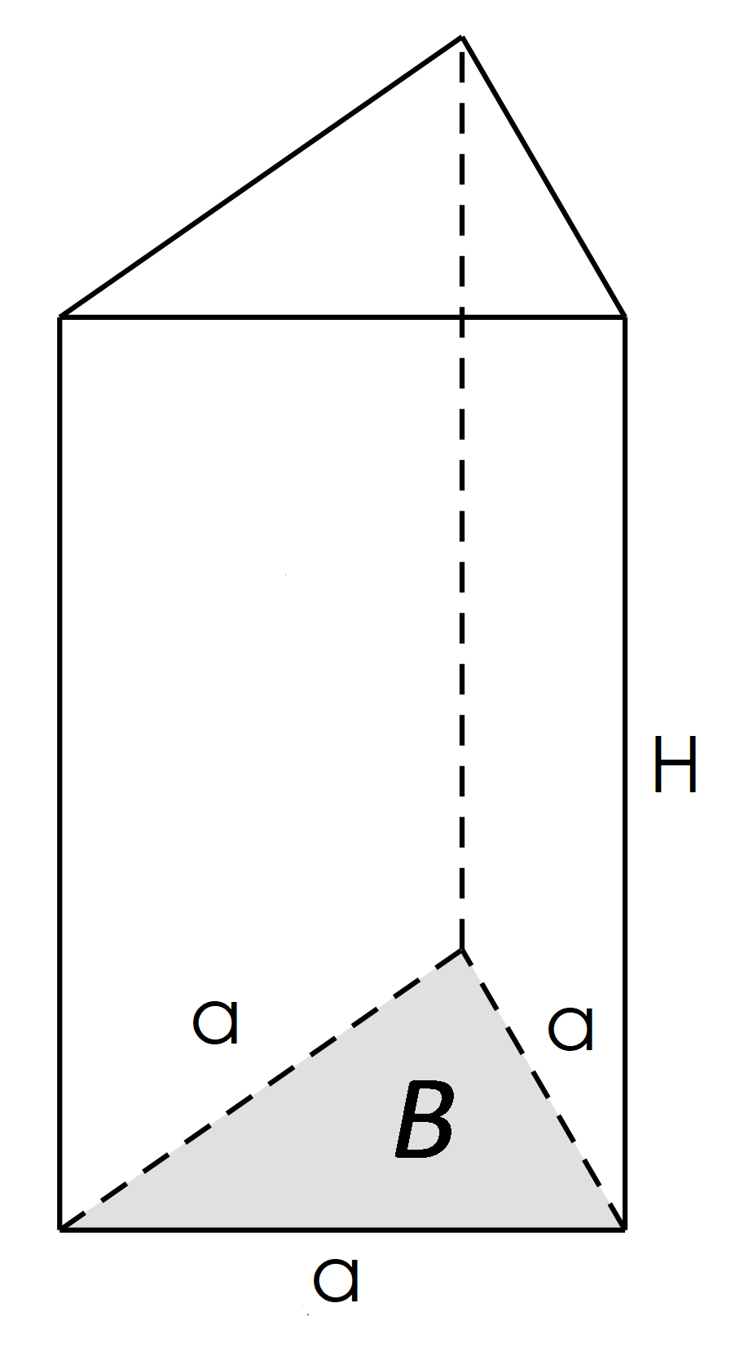
Primjer 2: Obim baze pravilne trostrane prizme iznosi $18 cm$, a visina prizme je $6 cm$. Kolika je površina a kolika zapremina date prizme?
$O_{B}=18 cm$
$H=6 cm$
$P=? V=? (a=?)$
$O_{B}=3a$
$18 cm=3a$
$a=18 cm :3$
$a=6 cm$
$P=2B+M$
$P=\frac{a^{2}\sqrt{3}}{2}+3aH$
$P=\frac{6^{2}\sqrt{3}}{2}+3∙6∙6$
$P=\frac{36\sqrt{3}}{2}+108$
$P=\left(18\sqrt{3}+108\right){cm}^{2}$
$P=18∙$($\sqrt{3}+6) {cm}^{2}$
$V=B∙H$
$V=\frac{a^{2}\sqrt{3}}{4}∙H$
$V=\frac{6^{2}\sqrt{3}}{4}∙6$
$V=\frac{36\sqrt{3}}{4}∙6$
$V=9\sqrt{3}∙6$
$V=54\sqrt{3} {cm}^{3}$

Slide 4
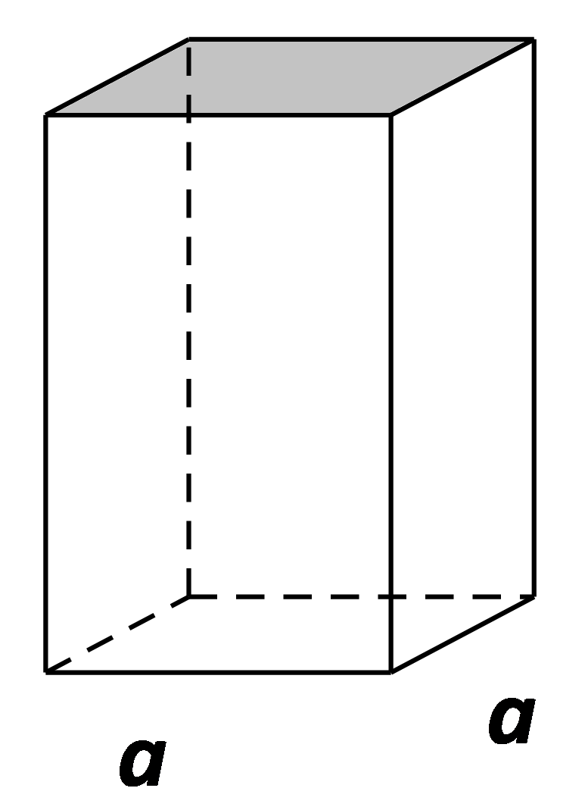
Primjer 3: Dijagonala baze pravilne četvorostrane prizme iznosi $\sqrt{128} cm$a visina $12 cm$. Izračunaj njenu površinu i zapreminu.
$d=\sqrt{128}=\sqrt{64∙2}=8\sqrt{2} cm$
$H=12 cm$
$P=? V=? (a=?)$
$d=a\sqrt{2}$
$8\sqrt{2}=a\sqrt{2}$
$a=8 cm$
$P=2B+M$
$P=2a^{2}+4aH$
$P=2∙{\left(8cm\right)}^{2}+4∙8 cm∙12 cm$
$P=128{ cm}^{2}+444$ ${cm}^{2}$
$P=572 {cm}^{2}$
$V=B∙H=a^{2}∙H=8^{2}∙12=64∙12$
$V=768 {cm}^{3}$

Slide 5
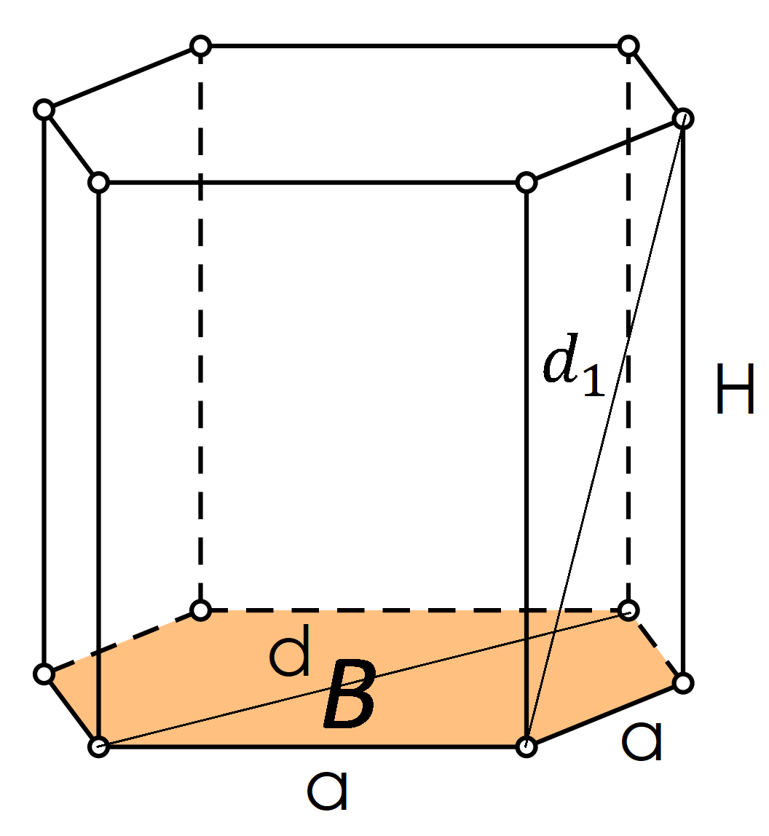
Primjer 4: Dijagonala bočne strane pravilne šestostrane prizme ima dužinu 5 cm, a ivicu baze 3 cm. Izračunaj njenu površinu i zapreminu.
$d_{1}=5 cm$
$a=3 cm$
$P=? V=? (H=?)$
$P=2B+M$
$P=3a^{2}\sqrt{3}+6aH$
$P=3∙3^{2}\sqrt{3}+6∙3∙4$
$$P=3∙9\sqrt{3} {cm}^{2}+72{cm}^{2}$$
$P=\left(27\sqrt{3}+72\right)$ ${cm}^{2}$
$P=9∙\left(3\sqrt{3}+8\right){cm}^{2}$
$V=B∙H$
$V=\frac{3a^{2}\sqrt{3}}{2}∙H$
$V=\frac{3∙({3 cm)}^{2}\sqrt{3}}{2}∙4 cm$
$$V=\frac{3∙9\sqrt{3}}{2}{cm}^{2}∙4cm$$
$$V=\frac{27\sqrt{3}}{2}{cm}^{2}∙4cm$$
$V=54\sqrt{3} {cm}^{3}$
$H^{2}=d_{1}^{2}−a^{2}$
$H^{2}={(5 cm)}^{2}−{(3 cm)}^{2}$
$H^{2}=25 {cm}^{2}−9 {cm}^{2}$
$H^{2}=16 {cm}^{2}$
$H=\sqrt{16 {cm}^{2}}$
$H=4 cm$

Slide 6
Zbirka:

Slide 7
HVALA NA PAŽNJI!!

